Slide 1
ACH2014 Fundamentos de Sistemas de Informação (FSI)
Prof. Dr. Marcelo Fantinato
BSI – EACH – USP
Aulas: Apresentação Geral

Slide 2
Apresentação
Prof. Dr. Marcelo Fantinato
Graduação: BCC, UEM-PR (1999)
Mestrado: M.Eng., FEEC-Unicamp (2002)
Doutorado: D.Sc., IC-Unicamp (2007)
Especialista em Processos: CenPRA, Campinas (2001)
Especialista em Teste de Software: CPqD, Campinas (2002-2006)
Arquiteto de Teste: Motorola, Jaguariúna (2006-2008)
Professor-Pesquisador: EACH-USP (desde 2008)
Áreas de pesquisa: Gestão de processos de negócio (BPM), Mineração de processos, Robótica social.

Slide 3
Apresentação
Vocês?
Conhecimento em computação?
Fez ensino médio técnico? Na área de computação?
Fez algum curso superior já? Na área de computação?
Trabalha/trabalhou na área de computação?
Por que uma graduação na área de computação?
Já sabe o que quer fazer dentro dessa área? Depois de formado?
BSI da EACH-USP foi sua primeira opção no vestibular?
Já morava em São Paulo, ou mudou para cá para estudar agora?

Slide 4
O que são SIs?
Sistemas de Informação - SIs:
São sistemas computacionais: software + hardware + pessoas + procedimentos de uso
É mais do que “software” (“programa”)
É mais do que “hardware” (“máquina”)
É mais do que “software+hardware”
Representam “processamento de informações”:
A evolução de “processamento de dados”
É computação com “valor agregado”
Maior necessidade de usuários/operadores, seguindo procedimentos de uso

Slide 5
O que são SIs?
Características de SIs:
Estão normalmente associados ao contexto de “Organizações”:
Privadas ou públicas
Com ou sem fins lucrativos
De diversos tipos: industrial, governamental, educacional, financeira, etc.
De diversos tamanhos
De diversas naturezas: tradicional ou não tradicional
Oferecem apoio computacional aos processos, às atividades, às tarefas das organizações, ou à sociedade em geral.

Slide 6
O que é um Curso de BSI?
Curso que prepara um profissional para as questões relacionadas ao desenvolvimento e à aplicação de SIs na sociedade em geral, com destaque para as organizações.
Como desenvolver/manter um SI?
Quais as melhores técnicas computacionais para desenvolver um determinado SI?
Como garantir que um SI é bem aplicado em um organização?
Como avaliar os impactos da aplicação de um SI em uma organização?
Quais os impactos éticos, sociais e políticos de um SI?

Slide 7
Qual a diferença entre SI, CC, etc?
Bacharelado em Sistemas de Informação?
Bacharelado em Ciência da Computação?
Bacharelado em Informática?
Bacharelado em Análise de Sistemas?
Bacharelado em Ciência da Informação?
Engenharia da Computação?
Engenharia de Software?
Licenciatura em Computação?
Tecnólogos em Computação?

Slide 8
Qual a diferença entre SI, CC, etc?
Bacharelado (Bacharel): formação para exercer a profissão e/ou atuar como professor/pesquisador na academia em um “campo do saber”. [4-6 anos]
Engenharia (Engenheiro): um tipo específico de Bacharelado, voltado para as áreas tecnológicas. O correto seria dizer “Bacharelado em Engenharia Civil”, por exemplo. [5 anos]
Licenciatura (Professor): formação para dar aula como professor na educação básica (Ensino Fundamental/Médio) em um “campo do saber”. [3-5 anos]
Pode ser um (semi)Bacharelado + “Formação Pedagógica”
Tecnologia (Tecnólogo): um semi-Bacharelado para exercer a profissão em uma área específica dentro de um “campo do saber” para atender necessidades emergenciais do mercado. [2-3 anos]

Slide 9
Qual a diferença entre SI, CC, etc?
O que é Computação?
[De acordo com diretrizes do MEC, apoiada pela SBC (MEC-SBC, 2011)]
A Ciência da Computação estuda a fundamentação teórica das construções computacionais, bem como suas aplicações em dispositivos tecnológicos e sistemas de computação.

Slide 10
Qual a diferença entre SI, CC, etc?
Diretrizes atuais do MEC-SBC:
Bacharelado em:
Ciência da Computação
Engenharia da Computação
Sistemas de Informação
Engenharia de Software
Ciência de Dados [novo]
Licenciatura em Computação
Não devem existir mais os seguintes cursos de Bacharelado:
Informática, Análise de Sistemas, etc. ➔ Sistemas de Informação
Ciência da Informação:
Não deve existir esse curso na área de Computação
Há alguns cursos “relacionados” a área de Biblioteconomia

Slide 11
Qual a diferença entre SI, CC, etc?
Atividade Meio X Atividade Fim
De acordo com diretrizes do MEC, apoiada pela SBC
 | Computação como “Atividade Fim” | Computação como “Atividade Meio”
Preparação de Profissionais para: | “desenvolvimento” científico e tecnológico da computação | “automação” dos sistemas de informação das organizações
Objetivo maior: | Evolução da Própria Computação | Aplicação da Computação para resolver problemas de outras áreas
Principal enfoque: | Teórica | Prática/Pragmática
Cursos: | Ciência da Computação | Sistemas de Informação Engenharia de Software Engenharia da Computação
Carga-horária | 3.600 horas (CC) | 3.000 horas (SI) 3.000 horas (ES) 4.500 horas (EC)

Slide 12
Qual a diferença entre SI, CC, EC, ES?
Ciência da Computação
Engenharia de Software
Ciência de Dados ??
Engenharia da Computação
Sistemas de Informação
Estatística
Engenharia Elétrica
Controle e Automação
Administração
TI

Slide 13
Qual a diferença entre SI, CC, EC, ES?
[Consultar Diretrizes MEC-SBC...]
Outras diretrizes (incluindo outros currículos de referência, com diferentes especificidades):
ACM - Association for Computing Machinery: http://www.acm.org/
IEEE - Institute of Electrical and Electronics Engineers: http://www.ieee.org/
AIS - Association for Information Systems: http://start.aisnet.org/

Slide 14
Disciplinas/Áreas da Computação
Currículos de Referência da SBC:
Eixos:
Área de Computação
Fundamentos da Computação
Tecnologia da Computação
Sistemas de Informação
Outras Áreas
Matemática
Ciências da Natureza / Ciências Básicas
Contexto Social e Profissional

Slide 15
Disciplinas/Áreas da Computação
Currículos de Referência da SBC:
 | CC | SI
Fundamentos de Computação | 60 (30%) | 40 (25%)
Tecnologia da Computação | 60 (30%) | 30 (19%)
Sistemas de Informação | 15 (8%) | 40 (25%)
Matemática | 30 (15%) | 20 (13%)
Ciências da Natureza / Ciências Básicas | 5 (3%) | 0 (0%)
Contexto Social e Profissional | 30 (15%) | 30 (19%)
TOTAL | 200 | 160

Slide 16
BSI da EACH-USP
https://uspdigital.usp.br/jupiterweb/listarGradeCurricular?codcg=86&codcur=86200&codhab=204&tipo=N
Atividade: qual é a distribuição de créditos de nossa grade curricular?

Slide 17
Disciplinas/Áreas da Computação
Currículos de Referência da SBC:
 | CC | SI | BSI-EACH-USP
Fundamentos de Computação | 60 (30%) | 40 (25%) | 32 (24%)
Tecnologia da Computação | 60 (30%) | 30 (19%) | 36 (27%)
Sistemas de Informação | 15 (8%) | 40 (25%) | 12 (9%)
Matemática | 30 (15%) | 20 (13%) | 22 (17%)
Ciências da Natureza / Ciências Básicas | 5 (3%) | 0 (0%) | 0 (0%)
Contexto Social e Profissional | 30 (15%) | 30 (19%) | 30 (23%)
TOTAL | 200 | 160 | 132

Slide 18
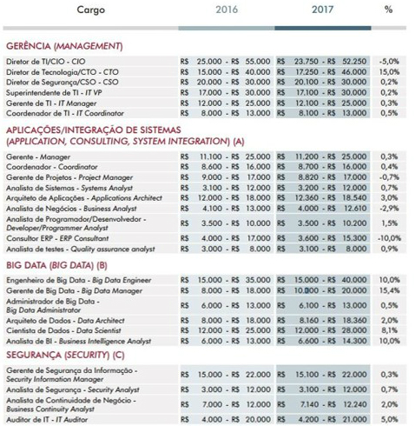
Carreira em SI

Slide 19
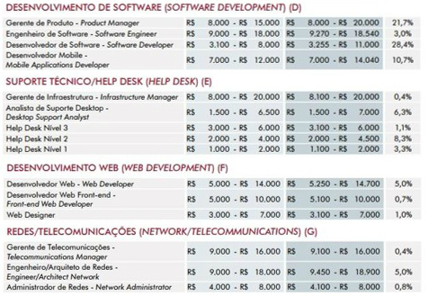
Carreira em SI

Slide 20
Carreira em SI
Sites com vagas de trabalho e estágio nacionais
Catho
InfoJobs
Apinfo
Linkedin
VAGAS.com

Slide 21
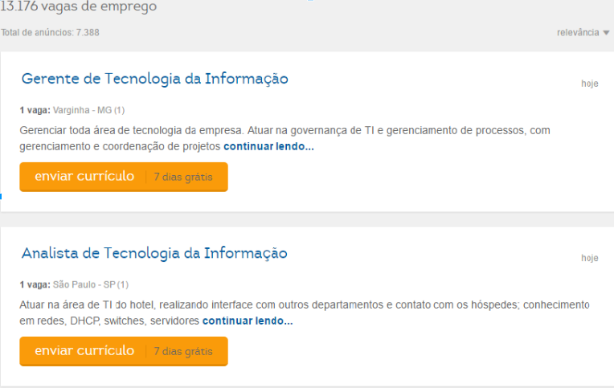
Carreira em SI

Slide 22
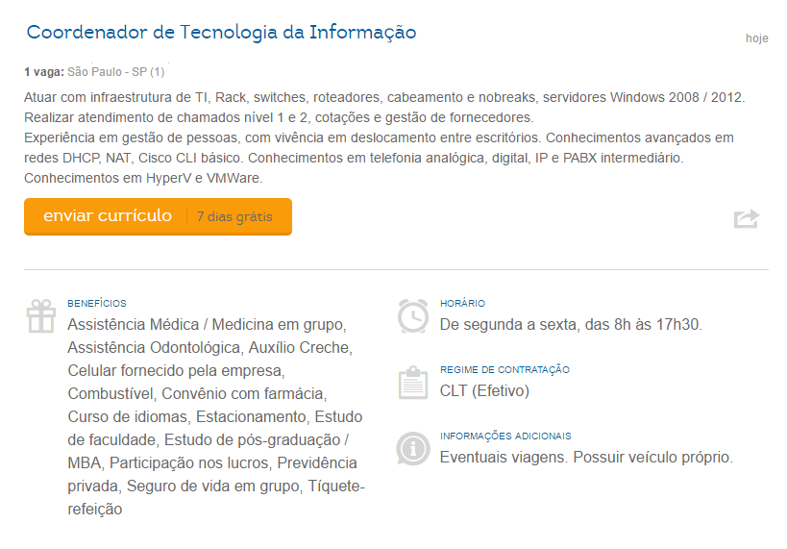
Carreira em SI

Slide 23
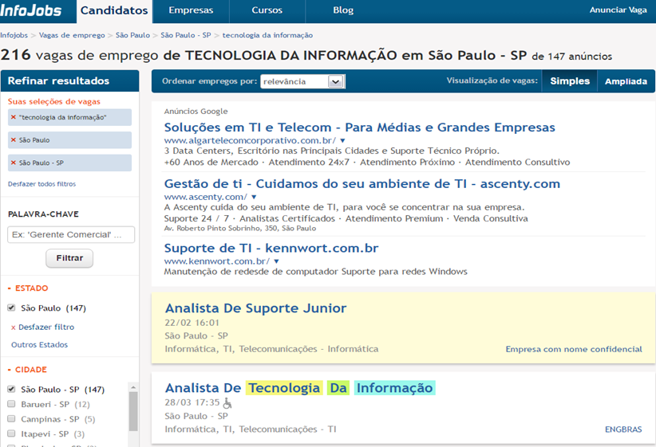
Carreira em SI

Slide 24
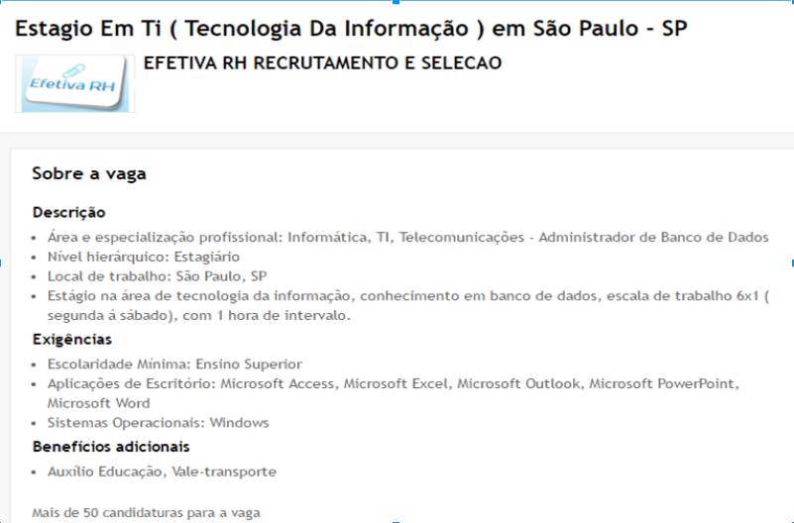
Carreira em SI

Slide 25
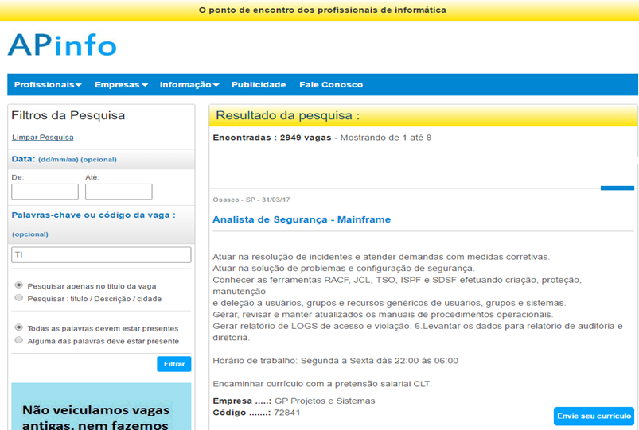
Carreira em SI

Slide 26
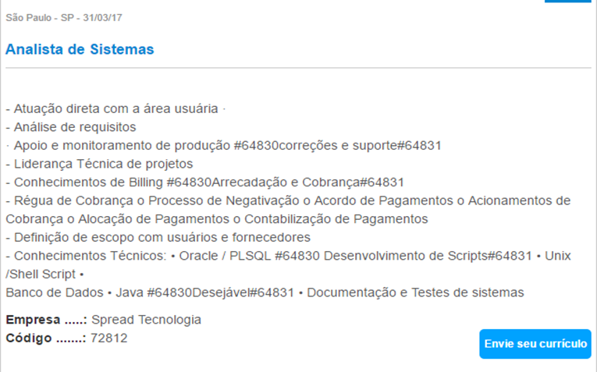
Carreira em SI

Slide 27
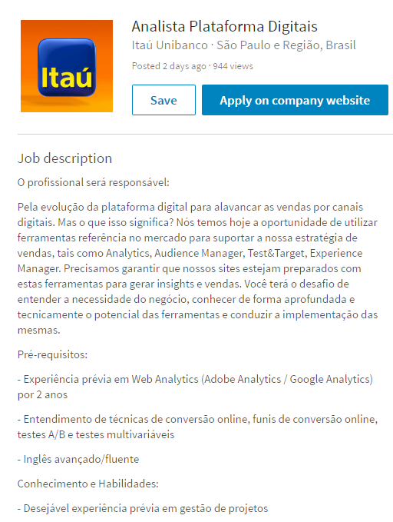
Carreira em SI

Slide 28
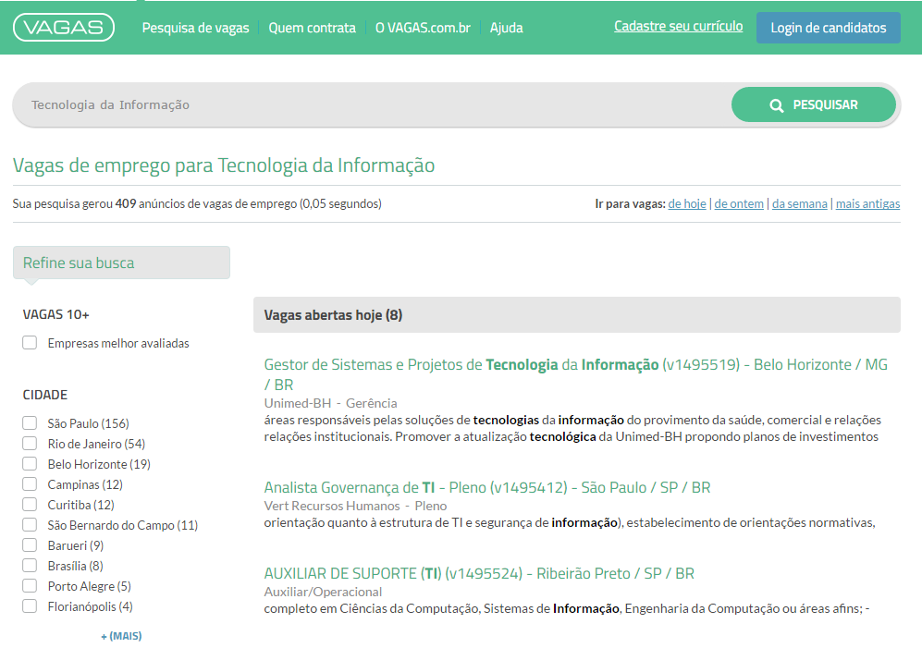
Carreira em SI

Slide 29
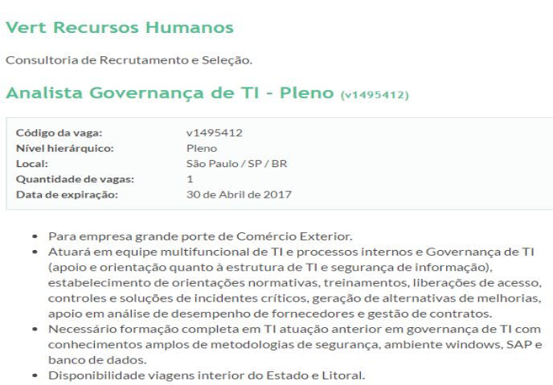
Carreira em SI

Slide 30
Carreira em SI
Sites das vagas citadas anteriormente
www.catho.com.br
http://www.infojobs.com.br/
http://www.apinfo.com/apinfo/
https://www.linkedin.com/
https://www.vagas.com.br

Slide 31
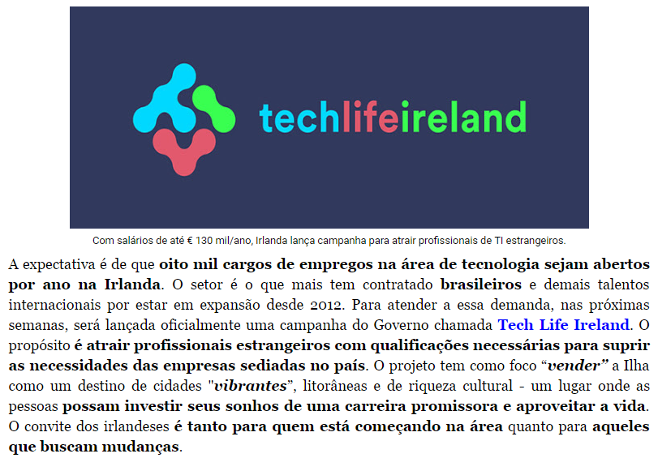
Carreira em SI
Vagas de trabalho em SI internacional

Slide 32
Carreira em SI
9 das 10 melhores empresas de Informação, Comunicação e Tecnologia, a Irlanda está crescendo cada vez mais nesse mercado. Em suas terras, multinacionais como Google, Facebook, LinkedIn, Apple, IBM, Twitter e tantas outras estão instaladas.
A média salarial dos profissionais muda bastante conforme o tempo de experiência e a função desempenhada.

Slide 33
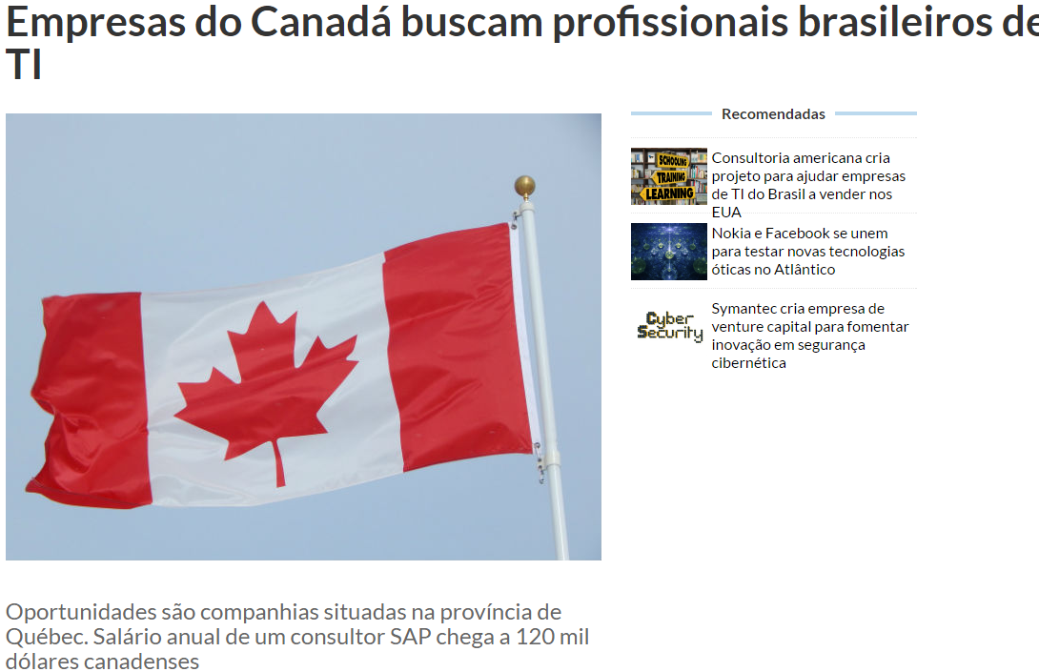
Carreira em SI

Slide 34
Carreira em SI
A agência de desenvolvimento Québec International (QI) procura profissionais de TI latino-americanos interessados em trabalhar no Canadá. O órgão de fomento realiza uma “Missão de Recrutamento Virtual”, na América latina, com foco especial nos países: Brasil, Colômbia e México.
O objetivo é selecionar trabalhadores qualificados para ocuparem cargos disponíveis em empresas da região, além de oferecer a possibilidade de vivência em uma localidade dinâmica e com uma das taxas de desemprego mais baixas do país.
O perfil das vagas publicadas no site é bastante amplo. Há, por exemplo, oportunidades para desenvolvedores .Net (com salário anual na casa de 60 mil dólares canadenses); consultores SAP (com rendimentos anuais entre 90 mil e 120 dólares canadenses); programadores web (com rendimentos da ordem de 55 mil/ano) e programador Java (vencimentos/ano entre 70 mil e 95 mil).

Slide 35
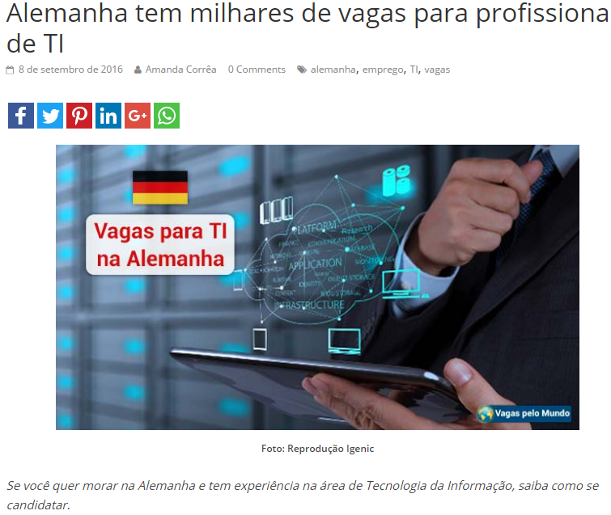
Carreira em SI

Slide 36
Carreira em SI
A empresa Microsoft está selecionando 69 novos colaboradores na Alemanha. Os postos de trabalho são para arquitetos de soluções Cloud, líder técnico, consultor júnior de TI, gerente vendas técnico, consultor de Data insights, consultor de desenvolvimento, integração IoT, arquiteto de segurança, gerente de configurações, desenvolvedores, engenheiro de Field, engenheiro de serviços, entre outros cargos.
A multinacional Atos tem seis postos de trabalho na Alemanha: consultor de virtualização de VMware, gerente de vendas de serviços de tecnologia, desenvolvedores e estágios na área de TI.
A empresa global GE tem 69 oportunidades na área de Tecnologia da Informação: suporte de TI, engenheiro de sistemas, líder técnico de TI, designer UX, engenheiro de TI, desenvolvedor de software, Data Scientist, engenheiro de Data, desenvolvedor de back-end, engenheiro de network, entre outros postos.
Já a IBM tem sete vagas abertas para trabalhar na Alemanha. Os cargos são para engenheiro de Cloud Network, especialista em teste (Cloud Security), especialista em teste Linux, engenheiro de sistemas Linux, consultor Oracle CRM e dois desenvolvedores Linux.

Slide 37

Carreira em SI

Slide 38
Carreira em SI
Vagas Internacionais
http://www.cbsi.net.br/2016/07/Irlanda-lanca-campanha-para-atrair-profissionais-de-TI-estrangeiros.html
http://computerworld.com.br/empresas-do-canada-buscam-profissionais-brasileiros-de-ti
http://vagaspelomundo.com.br/vagas/2016/09/alemanha-tem-milhares-de-vagas-para-profissionais-de-ti/

Slide 39
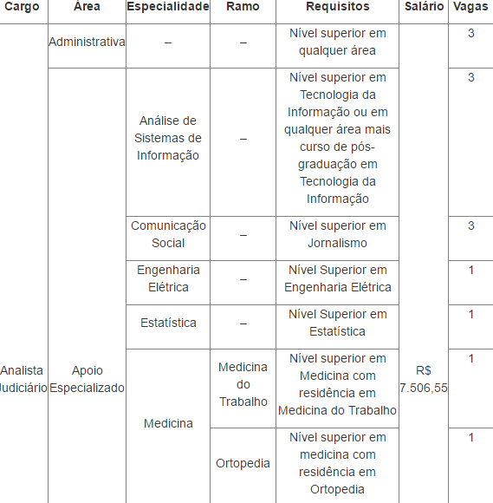
Carreira em SI
Concursos públicos
Supremo Tribunal Federal

Slide 40
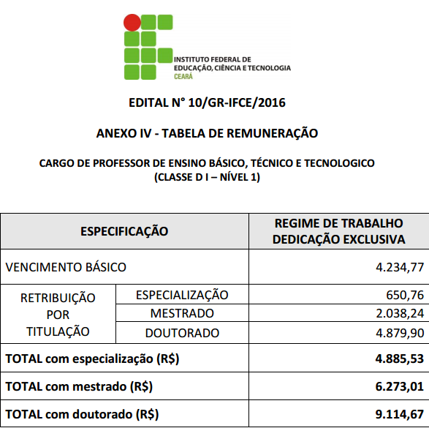
Carreira em SI

Slide 41
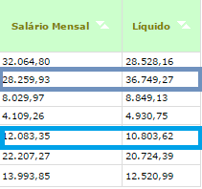
Carreira em SI
Professor USP

Slide 42
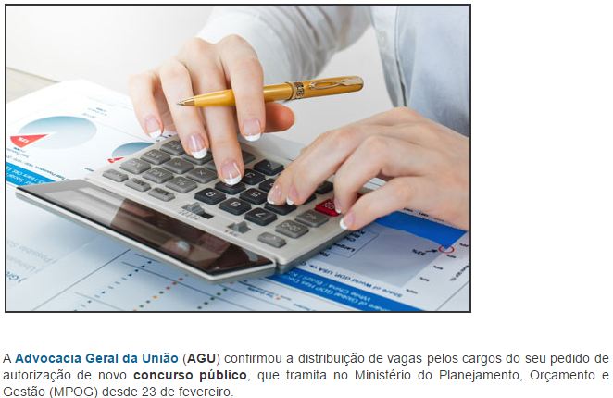
Carreira em SI

Slide 43
Carreira em SI
As remunerações iniciais são de R$ 3.953,92 para cargos de ensino médio e R$ 5.752,52 para nível superior.
Para nível superior, as vagas do concurso da AGU serão para administrador (170), analista de sistemas (38), analista técnico administrativo (20), arquivista (17), bibliotecário (18), engenheiro (15), contador (258), estatístico (16),médico (9), técnico em assuntos educacionais (10) e técnico em comunicação social (11).

Slide 44
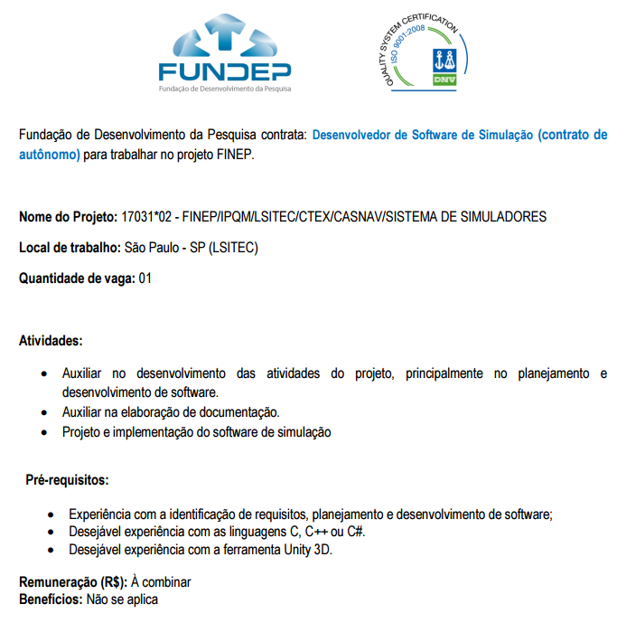
Carreira em SI

Slide 45
Carreira em SI
Concursos públicos
http://www.cbsi.net.br/2015/07/concurso-bb-tecnologia-2015.html
http://qselecao.ifce.edu.br/concurso.aspx?cod_concurso=3370
http://www.onortao.com.br
https://www.aprovaconcursos.com.br

Slide 46
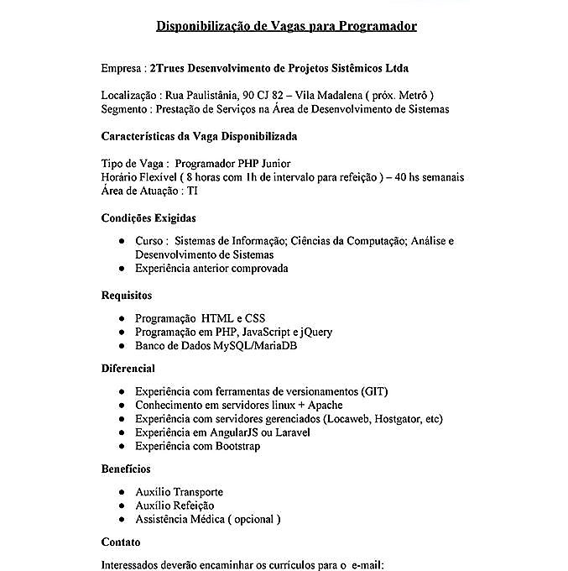
Vagas em SI – Demanda local
Divulgação na EACH

Slide 47
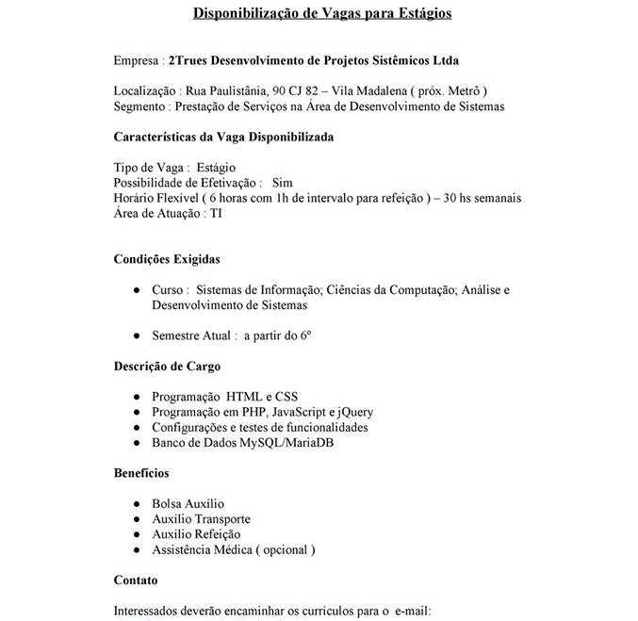
Vagas em SI – Demanda local
Divulgação na EACH

Slide 48
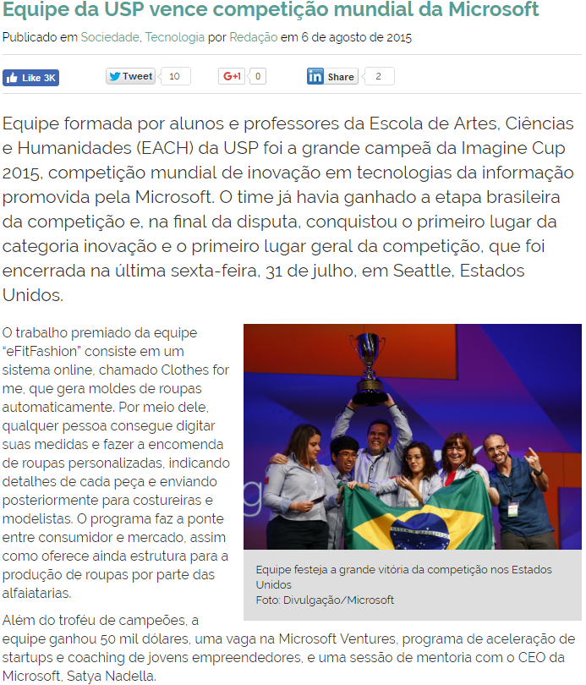
Competições Internacionais
http://www5.usp.br/96271/equipe-da-usp-vence-competicao-mundial-da-microsoft/

Slide 49
Pesquisa Durante a Graduação
Iniciação Científica:
Bolsista:
CNPq – Pibic (início do ano)
Fapesp (Fluxo Contínuo)
Pró-reitoria de Graduação (final de ano) [demanda social, programa “Ensinar com Pesquisa”]
Voluntária:
Destinado a alunos que possuem vínculo empregatício (ex. estágio) e desejam realizar um projeto de IC
Após a realização do projeto, o orientador solicita a CPq a emissão de um certificado [formaliza apenas no final, caso o aluno tenha um bom desempenho]

Slide 50
Pesquisa Durante a Graduação
Iniciação Científica:
Vantagens:
Conhecer com mais profundidade uma determinada área da computação/SI
Aprender novas técnicas, ferramentas que não são normalmente cobertas nas disciplinas do curso
Ter uma renda mínima mensal sem precisar alocar muito tempo para isso e acabar prejudicando o andamento do curso [em contraposição a estágios]
Sentir/descobrir/entender o que é “fazer pesquisa” em computação/SI para talvez despertar o desejo em seguir uma carreira acadêmica após a graduação

Slide 51
Pesquisa Durante a Graduação
Trabalho de Conclusão de Curso (TCC):
Científico - similar a IC (sem bolsa) [OU]
Tecnológico: tratamento de problemas reais vivenciados em uma empresa.
Informações gerais
Ambos os tipos precisam de orientador
Podem ser realizados em grupo
Podem ser de um semestre [4 meses] ou de dois semestres [8 meses]
Alunos realizando PSG (Estágio) não precisam desenvolver TCC.
São muito curtos/rápidos para quem nunca fez IC e deseja sentir/descobrir/entender o que é “fazer pesquisa” ➔ não recomendável nesse caso.

Slide 52
Pesquisa Durante a Graduação
Sugestão do Prof. Fantinato:
1º ano
2º ano
3º ano
4º ano
IC
Estágio
Intercâmbio

Slide 53
SBC - Sociedade Brasileira de Computação
É uma sociedade científica sem fins lucrativos, que reúne estudantes, professores, profissionais, pesquisadores e entusiastas da área de Computação e Informática de todo o Brasil.
Fomentar o acesso à informação e cultura por meio da informática.
Promover a inclusão digital.
Incentivar a pesquisa e o ensino em computação no Brasil.
Contribuir para a formação do profissional da computação com responsabilidade social.
http://www.sbc.org.br/

Slide 54
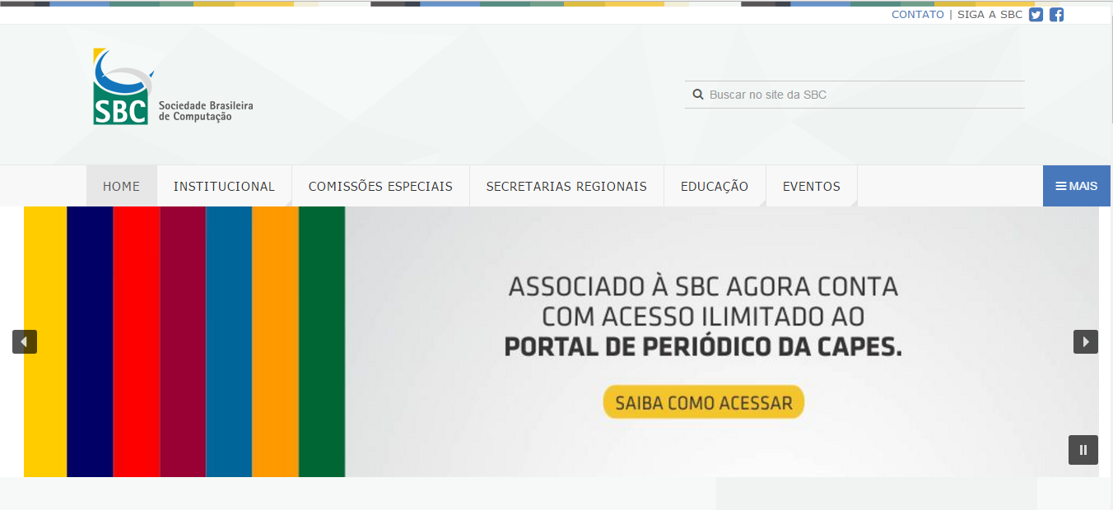
http://www.sbc.org.br/

Slide 55
Objetivos da SBC
A SBC tem como objetivo:
Incentivar atividades de ensino, pesquisa e desenvolvimento em computação no Brasil.
Zelar pela preservação e aprimoramento da comunidade. técnico-científica que atua no setor de computação no país.
Manter-se permanentemente atenta à política governamental que afeta as atividades de computação no Brasil.
Promover reuniões, congressos, conferências e publicações.
Divulgar os interesses da comunidade de computação.
http://www.sbc.org.br/

Slide 56
Eventos normalmente realizados pela SBC

Slide 57
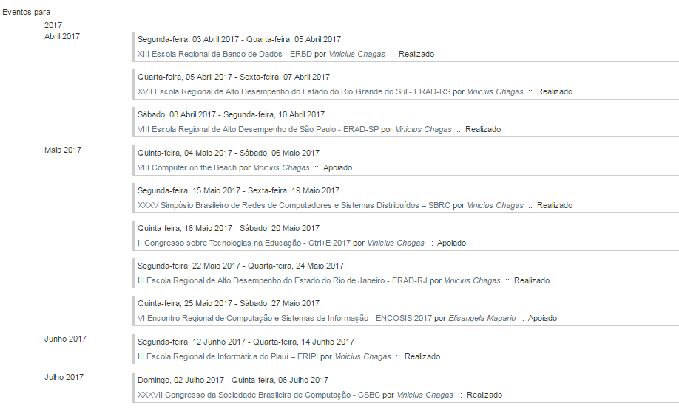
http://www.sbc.org.br/

Slide 58
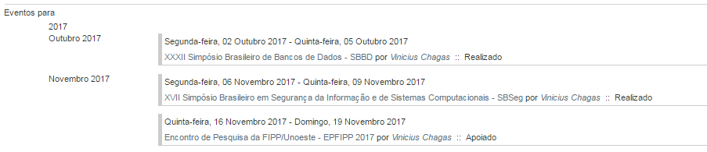
http://www.sbc.org.br/

Slide 59


Slide 60
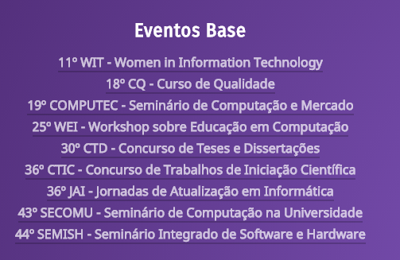

Slide 61


Slide 62


Slide 63
Competições científicas

Slide 64
Competições realizadas pela SBC
Maratona de Programação
Olimpíada Brasileira de Informática
Olimpíada Brasileira de Robótica
http://www.sbc.org.br/

Slide 65
Regulamentação da Profissão

Slide 66
Regulamentação da profissão
O que é regulamentação? É um conjunto de medidas legais ou regulamentares que regem um assunto, uma instituição, um instituto.
A PL 607/2007 defende a criação de uma regulamentação que:
Crie um Conselho Federal de Informática e Conselhos Regionais espalhados pelo país.
Torne-se obrigatório o diploma na área de Ciências da Computação, Análise de Sistemas, Sistemas de Informação ou Processamento de Dados.
Seja comprovado pelo menos 5 anos de experiência em Tecnologia da Informação.
http://www.sbc.org.br/noticias/1850-regulamentacao-da-profissao-de-ti
Notes:
Tem em sua legislação as obrigações a exercer, e também os direitos e deveres que possui em determinado exercício.

Slide 67
Conselhos Federais/Nacionais
Conselhos Regionais
Conselhos Municipais

Slide 68
Definições
Conselhos nacionais: deliberam sobre questões no âmbito na política nacional. Decisões são parâmetros tanto para os órgãos nacionais, quanto para estaduais e municipais.
Conselhos regionais: deliberam sobre questões no âmbito na política estadual. Decisões são parâmetros tanto para os órgãos estaduais, quanto para os municipais.
Conselhos municipais: deliberam sobre questões no âmbito na política municipal. Decisões são parâmetros para os órgãos municipais e para a execução das ações públicas governamentais e não governamentais.
*Não há subordinação hierárquica.
http://www.planalto.gov.br/

Slide 69
Profissões regulamentadas e não regulamentadas
Exemplos de profissões regulamentadas:
Advogado - Ordem dos Advogados do Brasil (OAB).
Arquiteto - Conselho de Arquitetura e Urbanismo do Brasil (CAU/BR).
Dentista - Conselhos Regionais de Odontologia (CRF).
Engenharia – Conselho Regional de Engenharia e Arquitetura (CREA).
Médico - Conselho Federal de Medicina (CRM).
Médico veterinário - Conselhos de Medicina Veterinária (CMV).
http://www.mtecbo.gov.br

Slide 70
Profissões regulamentadas e não regulamentadas
Exemplos de profissões não regulamentadas:
Cozinheiros.
Decoradores.
Acupunturistas.
Barman.
http://www.mtecbo.gov.br

Slide 71
Cenário Atual
Assim, a SBC posiciona-se CONTRA o estabelecimento de uma reserva de mercado de trabalho, geralmente instituída pela criação de conselho de profissão em moldes tradicionais.
Porém, é a FAVOR de liberdade do exercício profissional.
http://www.sbc.org.br/

Slide 72
Posição da SBC em relação a regulamentação:
A SBC consolidou sua posição em relação a esta questão pela formulação dos seguintes princípios, que deveriam ser observados em uma eventual regulamentação da profissão:
1. Exercício da profissão de Informática deve ser livre e independer de diploma ou comprovação de educação formal.
2. Nenhum conselho de profissão pode criar qualquer impedimento ou restrição ao princípio acima.
3. A área deve ser Auto-regulada.
http://www.sbc.org.br/

Slide 73
Proposta
A SBC propõe a constituição de um Conselho Nacional de Auto-regulação com a finalidade de definir, manter um código de ética e aplicá-lo na área de Computação.
http://www.sbc.org.br/

Slide 74
Proposta da SBC - Objetivos
1. regime de liberdade ao trabalho na profissão de Informática em todo o País;
2. competência profissional e conhecimento como principais diferenciais;
3. valorização do diploma de cursos superior;
4. uso do controle de qualidade de produto para garantia da satisfação do consumidor;
5. uso da legislação pertinente para resolver divergências, punir irregularidades e promover a defesa de direitos;
6. sindicatos atuantes para defender os interesses da categoria profissional;
7. conselho de Auto-Regulação atuante para a defesa da Sociedade.
http://www.sbc.org.br/

Slide 75
Projetos de lei em tramitação
Três projetos de lei de regulamentação da profissão:
PL 3065/2015 - Propõe a criação de conselhos de profissão e reserva de mercado de trabalho para os diplomados na Área.
PL 4408/2016 - Assegura a liberdade do exercício profissional defendido pela SBC e proteger a Área contra a inclusão de suas atribuições na reserva de mercado de outras profissões.
PL 5501/2016 – Regulamenta a profissão de Analista de Sistema, define suas atribuições e reserva-lhe como privativa a responsabilidade técnica de projetos.
http://homepages.dcc.ufmg.br/

Slide 76
REFERÊNCIAS
REFERÊNCIAS
REFERÊNCIAS
REFERÊNCIAS
http://www.cbsi.net.br/2016/07/Irlanda-lanca-campanha-para-atrair-profissionais-de-TI-estrangeiros.html
https://www.techlifeireland.com/
http://vagaspelomundo.com.br/vagas/2016/09/alemanha-tem-milhares-de-vagas-para-profissionais-de-ti/
http://www5.usp.br/96271/equipe-da-usp-vence-competicao-mundial-da-microsoft/
https://www.facebook.com/groups/siusp/

Slide 77
REFERÊNCIAS
REFERÊNCIAS
REFERÊNCIAS
REFERÊNCIAS
http://sbc.org.br/eventos/competicoes-cientificas
http://sbc.org.br/eventos/eventos-realizados
http://homepages.dcc.ufmg.br/~bigonha/Sbc/plsbc.html
http://sbc.org.br/eventos/competicoes-cientificas
http://sbc.org.br/institucional-3/sobre
http://homepages.dcc.ufmg.br
http://www.mtecbo.gov.br
http://www.planalto.gov.br

